Slide 1
Ironie, hereze nebo nová zbožnost?
Viktória Buriková | Karla Jedličková | Dominika Lazorová | Maxmilián Magna | Stela Segeťová

Slide 2
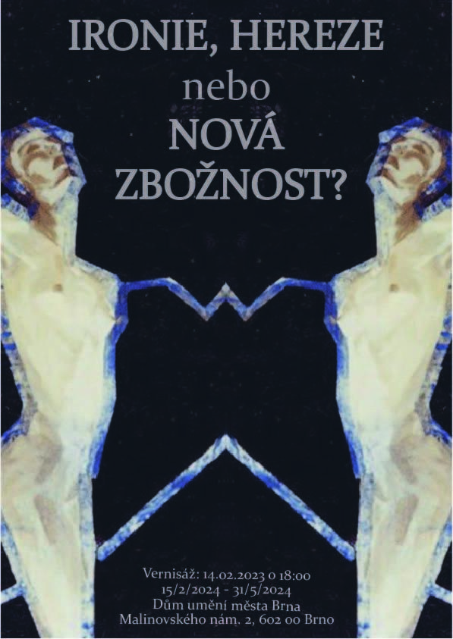
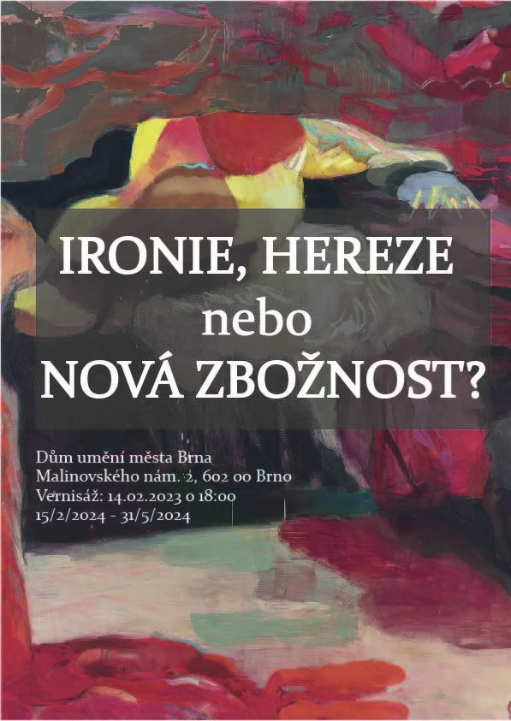
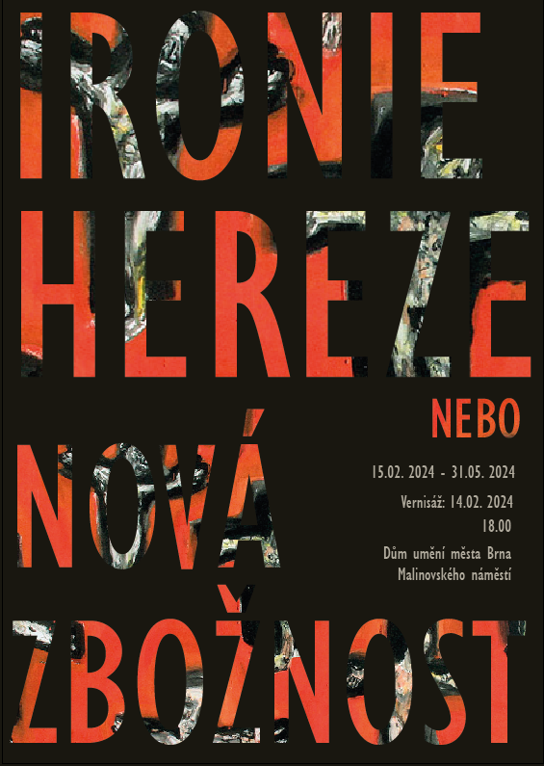
Možnosti plakátů

Slide 3
Tisková zpráva
Název výstavy:
Kurátoři:
Otevření výstavy:
Trvání výstavy:
Místo konání:
Organizátoři:
Ironie, hereze nebo nová zbožnost?
Viktória Buriková, Karla Jedličková, Dominika Lazorová, Maxmilián Magna, Stela Segeťová
14/2/2024 / 18:00*
15/2/2024 - 31/5/2024
Dům umění města Brna, Malinovského nám. 2, 602 00 Brno
Dům umění města Brna, Seminář dějin umění, Masarykova univerzita
*Datum vernisáže - 14.únor připadá v liturgickém kalendáři na Popeleční středu

Slide 4
Výstava „Ironie, hereze nebo nová zbožnost“ se soustřeďuje na současné česko-slovenské umělce pracující rozličnými médii i technikami a s různými novými pohledy na křesťanskou ikonografii. Jejich vyjádření pojí touha po přehodnocení klasického křesťanského vyjádření a křesťanské víry jako takové. Hledají nové způsoby nahlížení na víru a s nimi i nové způsoby jejího zobrazování.
Tato zažitá vyjádření, která provázela středoevropskou kulturu po dlouhá staletí, kritickým pohledem rozkládají a snaží se v nich najít novou krásu, nový smysl a nové způsoby jejich vztahu k divákovi. Jejich přehodnocení křesťanské ikonografie tak stojí na pomezí staré víry a nové spirituality, která hledá odpovědi v nových vztazích k víře samotné. Pojetí křesťanské ikonografie současným způsobem zobrazování je vyzývá k obhájení jejich stálé relevance a moci, umělci tak sami tímto způsobem zpochybňují svou vlastní víru a spiritualitu. Snaží se ji proto formovat a předávat svýma očima a ukázat ji modernímu divákovi skrze nové výrazy zažitých ikonických motivů.
Jejich vyjádření tak může být pro někoho lehce kontroverzním, ironickým, či někdy může působit až jako výsměch křesťanské nauce jako takové, ale jejich snaha o přehodnocení vizuality křesťanství je více nežli snaha šokovat diváka. Jde o snahu nalézt něco nového a osobního v něčem starém a veřejném.

Slide 5
Toto téma je prezentováno skrze díla Doroty Sadovské, Jana Zelinky, Anny Hulačové, Davida Pešata, Matúše Lányila, Mareka Ormandíka, Patrika Hábla a Daniela Balabána. Jejich tvorba sice zprostředkovává velmi úzkou část komplexního tématu nové spirituality, ale právě nově pojatá křesťanská ikonografie poukazuje lépe než cokoli jiného na onu snahu subjektivně a kreativně přistoupit něčemu, co je pro většinu lidí ustálenou a neměnnou konstantou, a to vzhled křesťanských výjevů. Ty v naší zemi primárně pocházejí z období baroka, či se ho snaží napodobovat. Přitom ve dnešním světě může člověk rozličnými způsoby experimentovat se svou spiritualitou a přehodnocovat ji.
Výstava se tak snaží poukázat na nové přístupy k víře a hledání vlastní cesty ke spiritualitě v moderním světě. Chce zprostředkovat divákovi nový pohled na křesťanská vyobrazení a poukázat na změnu, která ve vnímání vlastní spirituality nastala a nese s sebou nutnost jejího přehodnocování a subjektivizování.

Slide 6
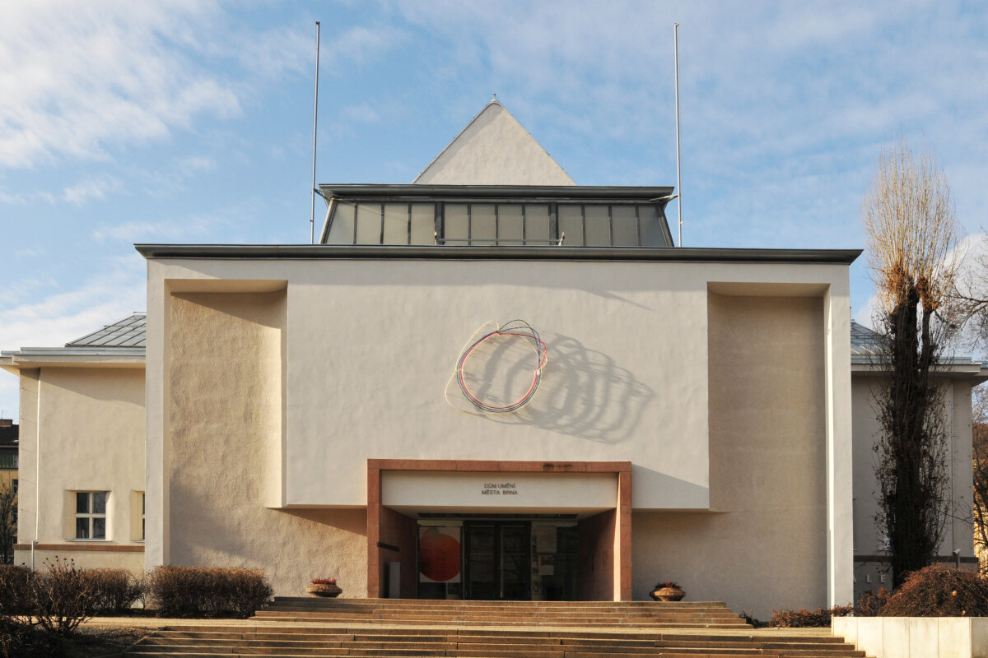
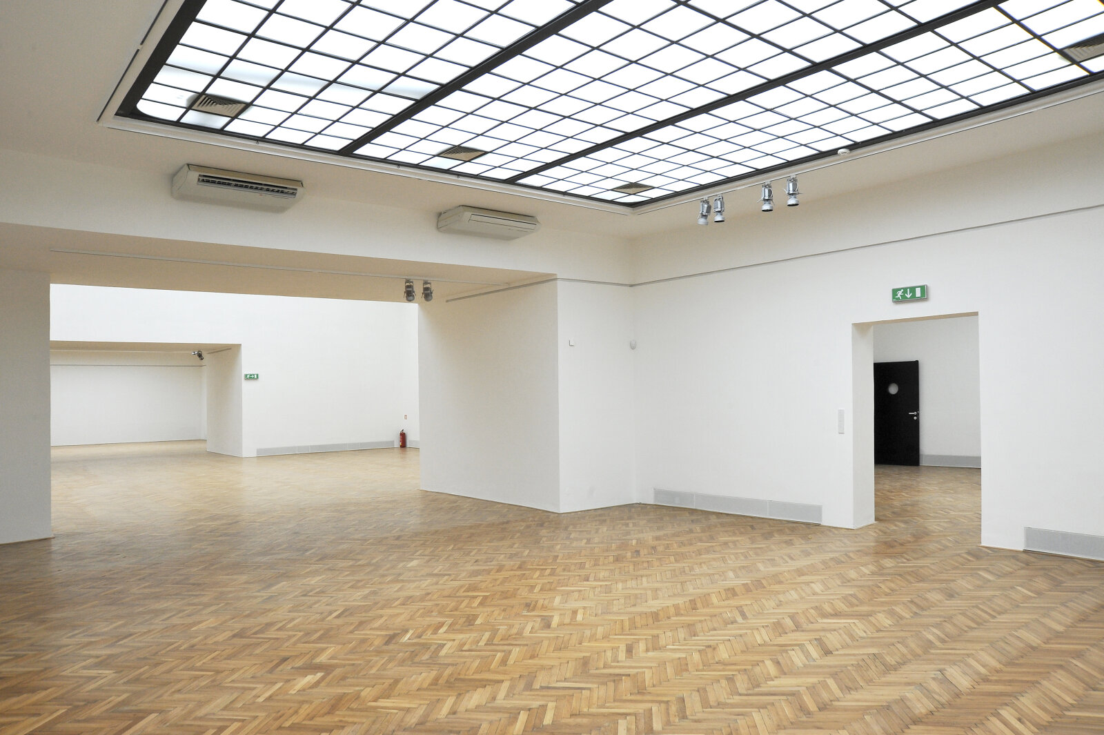
Dům umění města Brna

Slide 7
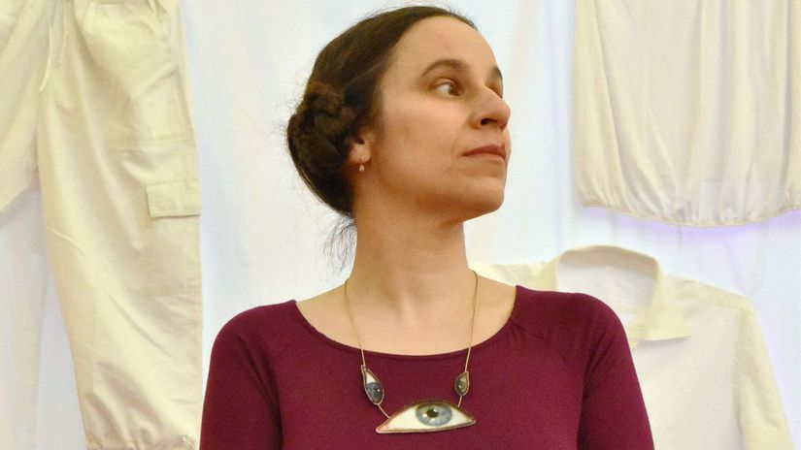
Dorota Sadovská
Modrozelený Kristus, 2021, ⌀ 100 cm
Žlté objatie, výběr děl, 2006-2017, 30 x 30 cm
Krátky telesný slovník svätých, 2007, 30 x 30 cm
Dojčiaca Madona, 2020, 160 x 140 cm
Madona Lactans, 2020, 160 x 140 cm
Zranené plátno, 2021-2022, 150 x 50 x 50 cm
Dorota Sadovská (*1973) je známá zejména ve slovenském současném malířství. Je pro ni charakteristické figurativní malířství, ve kterém se zabývá lidským tělem. Tělo chápe jako hmotu a nositele gest a emocí a je proto v jejich dílech zbaveno erotických konotací. Představuje jej ovšem často z netypických pohledů, které mu dodávají na jemné intimitě. Výrazným tématem její tvorby je zobrazení světců, kterým hledá novou vizualitu ve svém jazyce, nikoliv v jejich tradiční ikonografii.

Slide 8
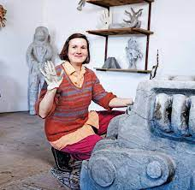
Anna Huláčová
Víra (Svatý Jiří), 2012, 170 x 190 x 80 cm
Láska, výběr ze série 4 soch, 2012, 160 x 90 x 80 cm
Andělský dialog, 2013, výška 35 cm
Padlý anděl, 2017, výška 42 cm
Kohout, 2014, 54 x 59 x 20 cm
Anna Huláčová (*1984) je bytostnou českou sochařkou a ve svých dílech věnuje lidovým tradicím, rituálům a venkovské estetice. Inspiraci čerpá také z východních kultur, ale často i osobní mytologie. Určitou blízkost svých soch podporuje častým dialogem dvou soch, které spolu nějakým způsobem promlouvají, jako je například na této výstavě přítomný Andělský dialog. Její tvorba nese prvky tajemství, hledání archetypů. Tvoří na pomezí minulosti a budoucnosti, kdy z minulosti vytahuje předlohy křesťanských či až starověkých námětů. Právě tato dualita minulosti a budoucnosti navazuje i na její techniku kombinování tradičních a přírodních materiálů s moderními a syntetickými.

Slide 9
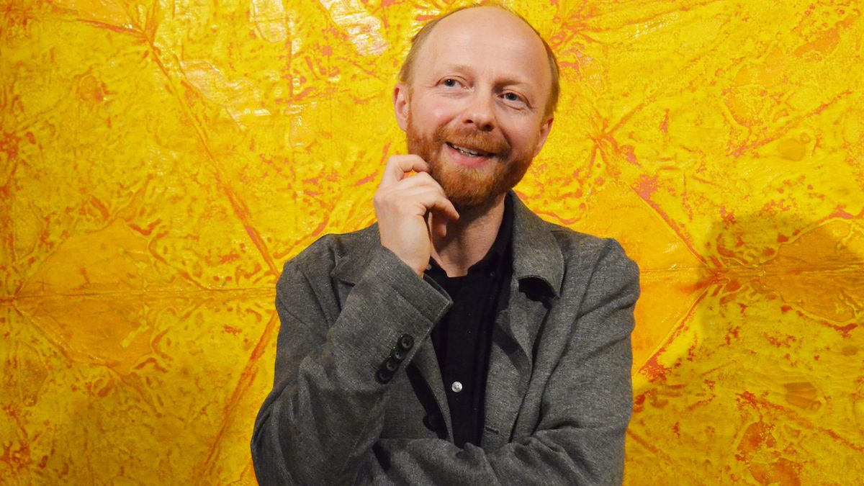
Patrik Hábl
Lenten canvas II. (Půstne plátno), 2013, 220 x 240 cm
Tetraptych I., 2013, 120 x 300 cm
Tetraptych II., 2013, 120 x 330 cm
Patrik Hábl (*1975) je českým malířem a grafikem, který hojně pracuje s experimentální tvorbou. Ve svých dílech odkazuje na svůj vnitřní svět, který projektuje do podoby abstraktních obrazů, či zdánlivých zobrazení krajin a tělesných fragmentů. Přítomnost těchto výjevů je spíše tušená a jednotlivé prvky užité v obrazech jsou zcela nekonkrétní, jelikož vznikají částečně dílem regulované náhody, nebo malířského experimentu. Kontemplativní obrazy abstraktních krajin poukazují na určitou spiritualitu Háblových děl. Autor ovšem tvoří obrazy, které sebou nesou více zřetelný sakrální přesah, jako je například jeho série postních pláten.

Slide 10
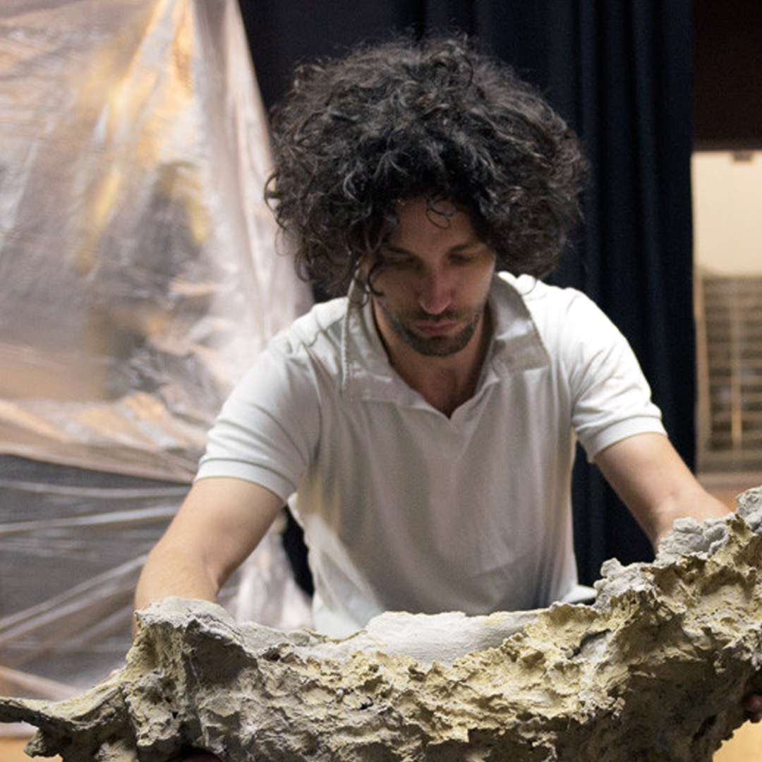
Ján Zelinka
Obrazoborectvo / Oddelené súvislosti, 2010, 150 x 120 x 70 cm
Baránok boží, 2013, 130 x 55 x 85 cm
Dolly, 2004, 140 x 90 x 82 cm
Ján Zelinka (*1978) je slovenský sochař. Již od svých studií vychází z klasického figurálního sochařství, které proměňuje svým originálním sochařským jazykem spojeným s různými netradičními materiály. Základním tématem jeho tvorby je člověk a jeho bytí, komentuje tělo a tělesnost otázkami života a smrti, fyzické pomíjivosti a konzervace v materiálu. Jeho díla tak často nabývají až morbidního charakteru, protože pracuje i s pozůstatky uhynulých zvířat. Na jeho tvorbě se odráží i jeho dětství, jelikož vyrůstal v prostředí východního Slovenska, a tak velmi ovlivněném křesťanskou vírou. Proto je u něj častá snaha o reinterpretaci tradiční křesťanské ikonografie.

Slide 11
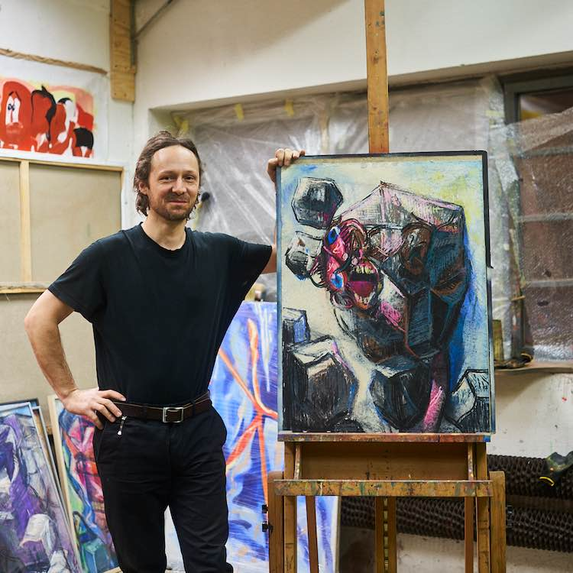
David Pešat
Božské dítě, 2019, 200 x 150 cm
Mnich a démon, 2021, 200 x 160 cm
Jób, 2020, 200 x 175 cm
Syn boží, 2021, 200 x 180 cm
David Pešat (*1980) je český malíř tvořící v nejednoznačném poli mezi figurací a abstraktním výrazem. Jeho pojetí figurace v sobě zahrnuje tzv. „akt stvoření“, který, zde prostřednictvím expresivní zkratky a barvy, materializuje vnitřní emoce jedince. Formuluje nové pohledy na předmětný svět v jeho procesuálním vznikání a zanikání a proto je jeho vyjádření fyzického často velmi fluidní. Obrazy jsou tu jakousi anatomií proměn a referencemi o neustálých vnitřních a emocionálních metamorfózách člověka, které paralelně ovlivňují a modelují jeho pohled na svět (a s ním i svět samotný). Využívá k tomu často vyjádření biblických příběhů reflektujících emocionální proměny a silná citová vypětí.

Slide 12
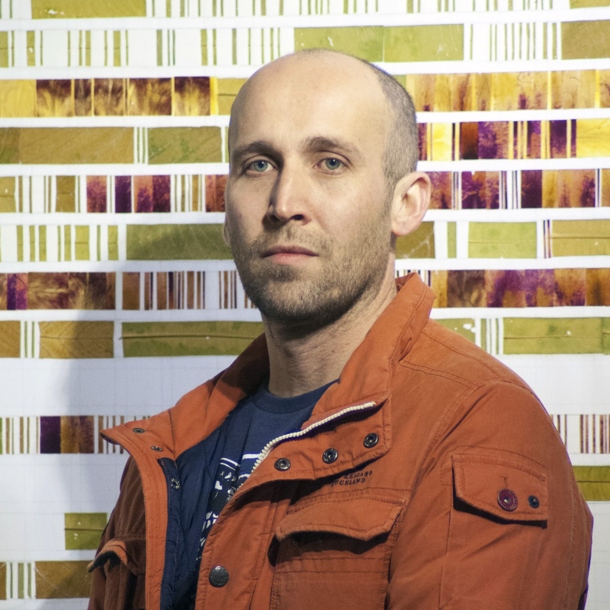
Matúš Lányi
Helmet, 2013, ⌀ 170 cm
Crucifix, 2013, ⌀ 170 cm
Molekulárny Ježiš, 2007, 200 x 149 cm
Zvestovanie, 2007, 149 x 200 cm
Peter zapiera Ježiša, 2006, 120 x 210 cm
Vzkriesenie Lazára, 2006, 130 x 200 cm
Matúš Lányi (*1981) je slovenský výtvarník zaměřující se na křesťanskou tradici, kulturu a pracuje s její ikonografii v intencích postupů současného umění. Toto spojení samozřejmě vede k paradoxním posunům ve významech jednotlivých symbolů a zobrazovaných a vytvořených předmětů. Proměňuje totiž objekty dnešní doby křesťanskými symboly a tím tito vytváří sakralizované předměty. Jeho netradiční kontextualizaci křesťanských výjevů reflektuje problémy současné společnosti a tím poukazuje na jeji často upřednostňované banální hodnoty. Svůj postoj vyjadřuje na polích malby, videa i tvorby objektů.

Slide 13
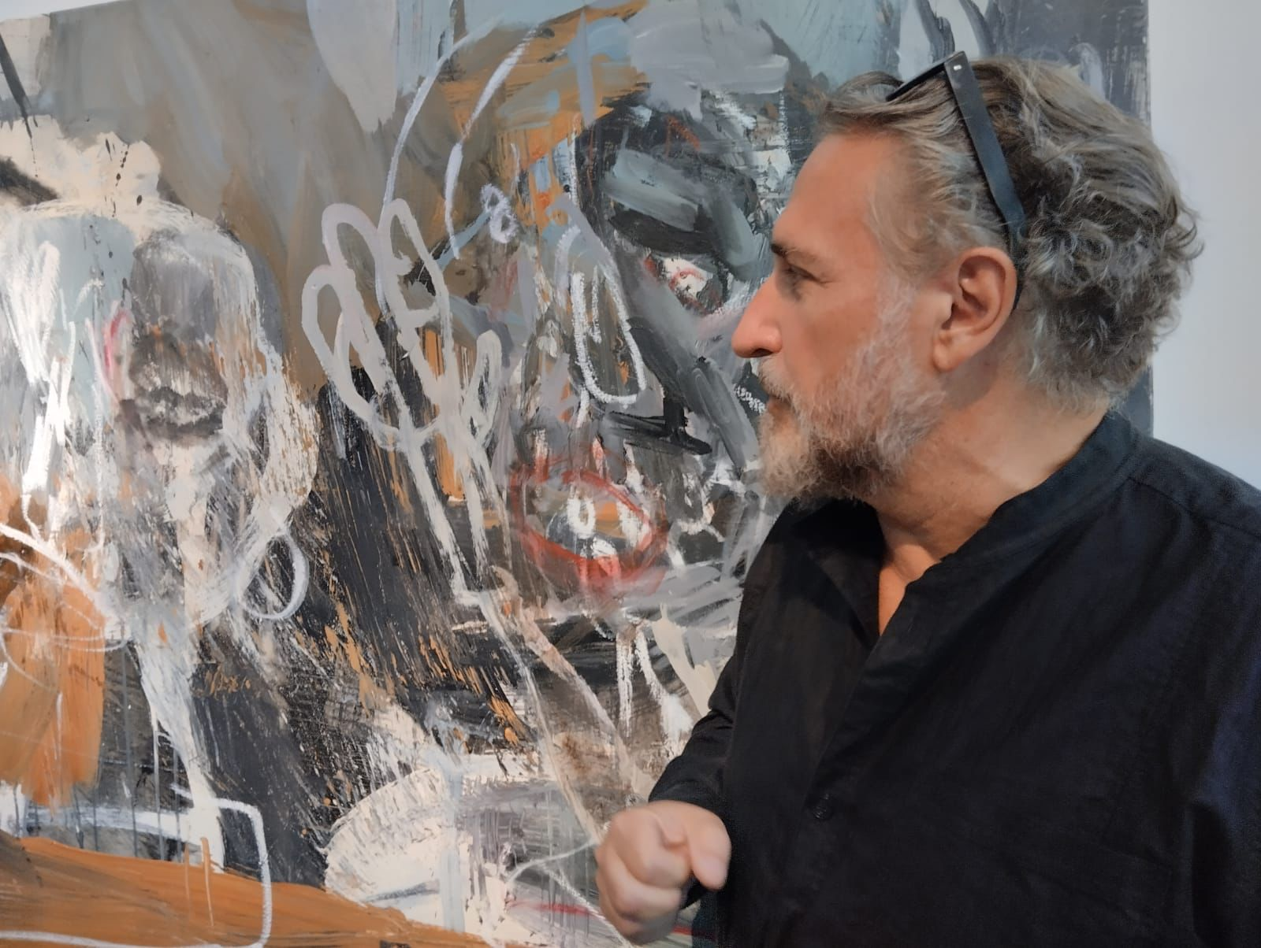
Marek Ormandík
MadonaPieta, 2009, 180 x 180 cm
Judáš, 2000, 180 x 180 cm
Svätý za dedinou 1, 2012, 60 x 60 cm
Všetci ľudia budú bratia, 2009, 180 x 180 cm
Marek Ormandík (*1968) je slovenský výtvarník specializující se na malbu, kresbu, grafiku a ilustraci. V jeho tvorbě dominuje figurace tváři, lidských postav, zvířat a biblických námětu. Hlavním charakteristickým prvkem spojujícím jeho dílo není pouze úzký výběr centrálních témat, ale také způsob malby a samotná prezentace tématu. Hlavním obsahem autorových prací je snaha zachytit mimiku obličeje a gesta, která zachycují vnitřní rozpoložení. Jako opozitum k určité jemnosti snahy proniknutí do hloubky něčí duše a námětu volí Ormandík drsné, razantní a gestické tahy štětcem, které jeho dílům dodávají dynamiku.

Slide 14
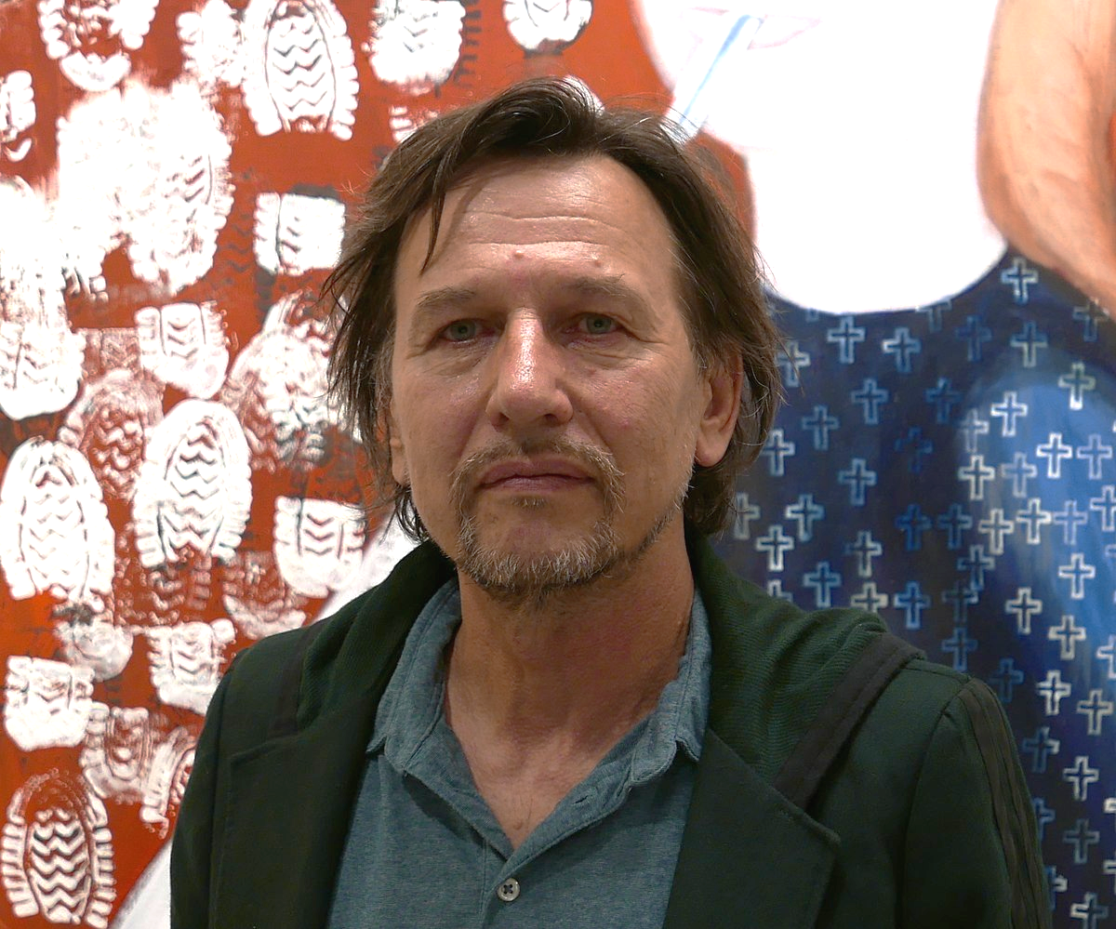
Daniel Balabán
Sv. Kateřina, 1993, 160 x 150 cm
Vertikální pieta, 1999, akryl na plátně
Ježek v kleci, 1991, 58 x 30 cm
Řehtačka, 1992, 60 x 35 cm
Daniel Balabán (*1957) je český umělec, který v devadesátých letech tvořil plátna s tématikou silné ironizace klasické křesťanské ikonografie. Inspiraci nacházel v reinterpretaci vrcholně středověkých desek Mistra Theodorika. Stejně jako svými plátnami vyjadřoval ironizované výjevy, taky i v různých objektech, které často nesou konotace k Ježíši Kristu. V současnosti se stále věnuje spirituálním motivům, ve kterých je ovšem religiozita jeho předešlých děl spíše potlačována a klade větší důraz na kontemplativní rámec děl, podporuje rozjímání nad smyslem života a hledání nové spirituality mimo křesťanství.

Slide 15
Interpretační plán
Cíl:
Návštevník:
Cílová skupina:
Představit divákovi nový pohled na křesťanskou ikonografii a poukázat na změnu, která nastala ve vnímání spirituality. Nese s sebou nutnost jejího přehodnocení subjektivního pohledu. Výstava má působit na návštěvníky kontemplativně a emocionálně. Chceme, aby návštěvníci byli schopni kontemplovat i nad motivy, které jim mohou být méně blízké nebo dokonce neznámé. Cílem je uvědomení, že i když zobrazení nejsou tradiční, jak mohou být zvyklí, nejde o ironii, ale pouze o nový způsob vyjádření.
Od návštěvníků se neočekává žádná speciální znalost křesťanské ikonografie, pouze základní znalost a otevřená mysl pro její novou interpretaci.
Cílová skupina není omezena věkem, ale pouze schopností chápat smysl a interpretaci. Tuto výstavu lze využít i jako výukovou pomůcku.

Slide 16
Produkční požadavky
Stěny:
Architektura:
Osvětlení:
Bílé.
Kromě užití podstavců pro sochařská díla a zavěšení několika obrazů se nepracuje s žádnou technicky náročnou či netradiční instalací. Obrazoborectvo chceme umístit na pódiu, dále potřebujeme podstavce na Řehtačku, Ježka, Kohouta, Lásku, Dolly a Padlého Anděla v jiných výškách; Lenten canvas II. musí být zavěšené na tyči; úchytky na Všetci ľudia budú bratia, aby plátno neklouzalo, když bude nakřivo. Dále stůl s knižními stojany na Krátky telesný slovník. Série Žlté objatie bude instalované c. 50 cm od stěny na průsvitných rybářských lankách. Andělský dialog chceme umístit na trojnožky.
Chceme prosvítit Zranené plátno tak, aby skrz pronikalo světlo. Některé z děl se nasvítí podle podmínek už přímo na místě, protože počítáme s přírodním světlem díky architektonickému řešení budovy.

Slide 17
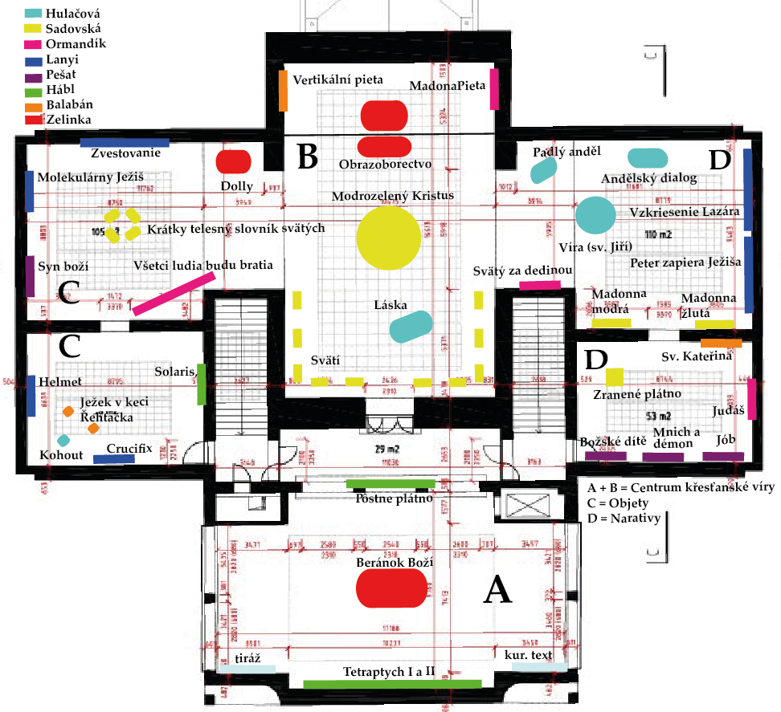
Prostorové rozvržení
Výstava je členěna do tří sekcí:
1. A + B Centrum křesťanské víry Do místností vchází divák jako první a její instalace je ovlivněna hierarchickým vztahem mezi hlavními figurami křesťanství.
2. C Objekty Je věnována dílům, které připomínají spíše objekty křesťanské víry.
3. D Narativy Díla jsou zde spíše příběhová.
Ideální průchod diváka prostorem: [ A 🡪 B 🡪 C / D (🡪 B 🡪 A )]

Slide 18
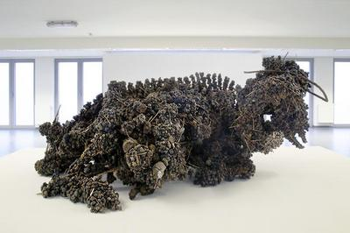
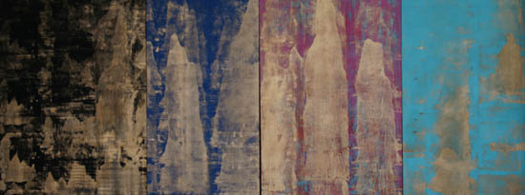
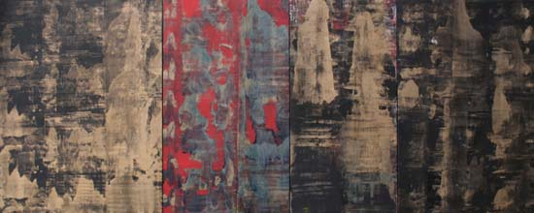
A
Baránok boží
Lenten canvas II. (pustní platno)
Tetraptych I.
Tetraptych II.

Slide 19
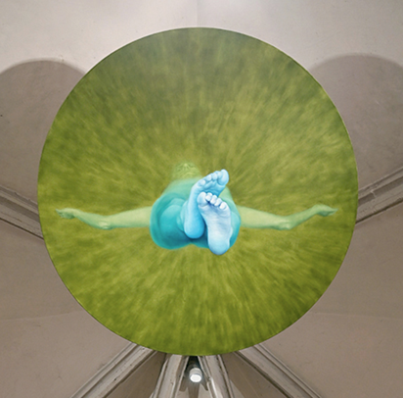
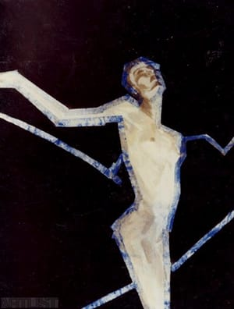
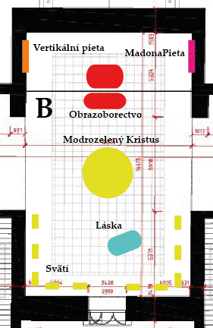
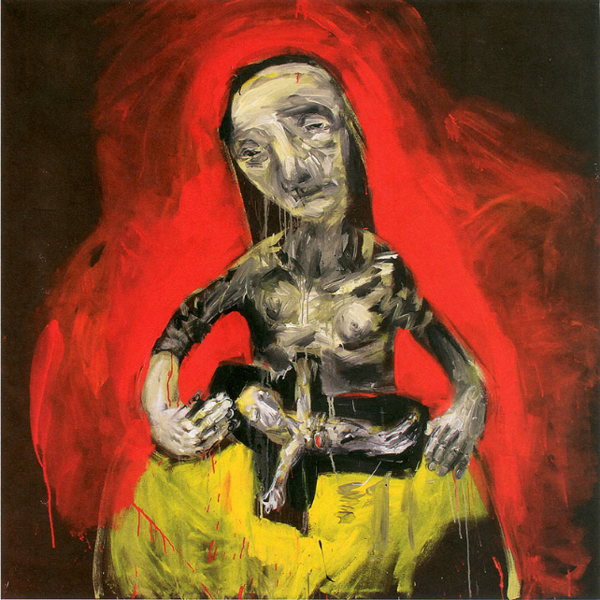
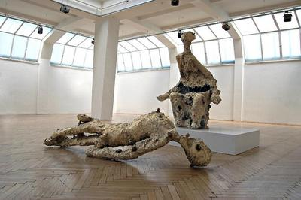
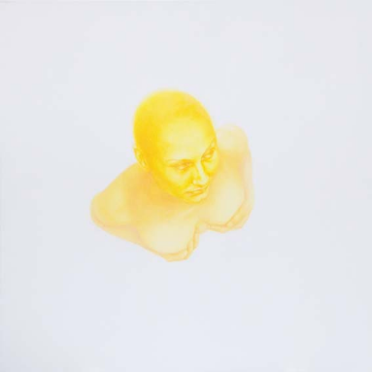
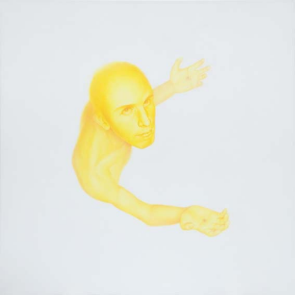
B
Modrozelený Kristus
MadonaPieta
Vertikální pieta
Svätá Agáta
Obrazoborectvo/Oddelené súvislosti
Sv. František z Assisi
Láska

Slide 20
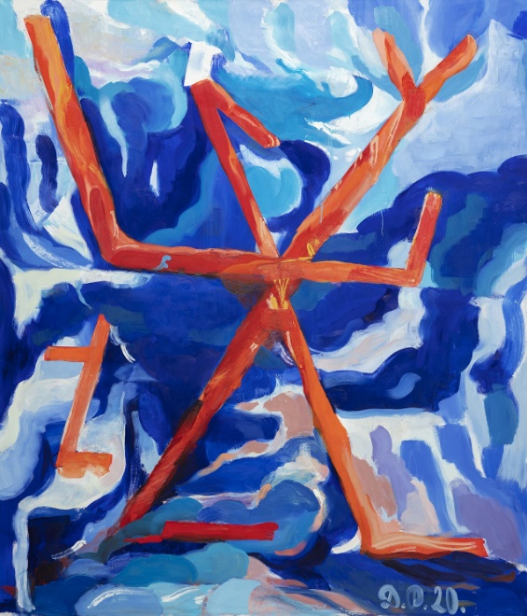
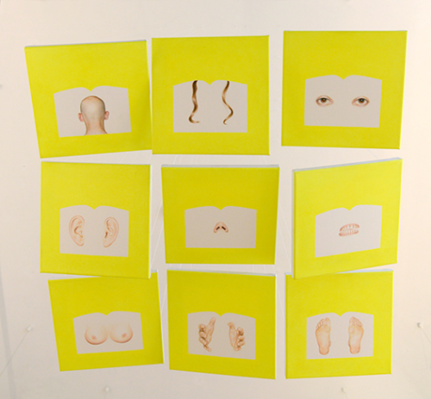
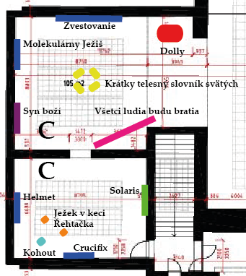
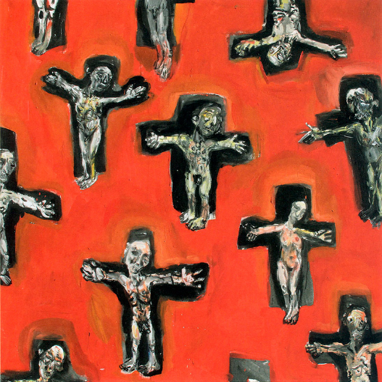
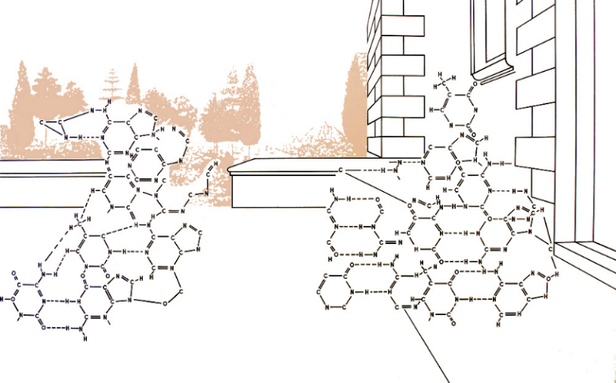
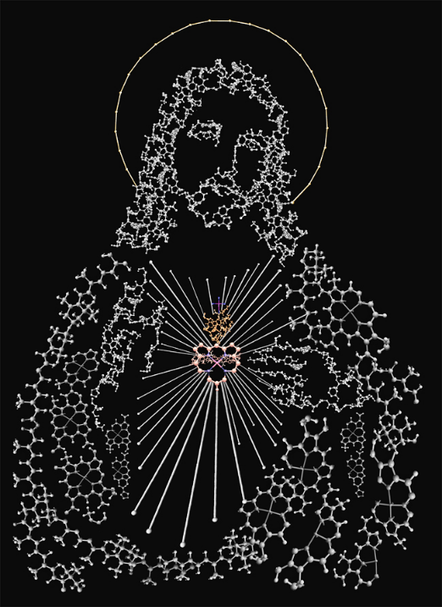
C*a
Syn Boží
Krátky telesný slovník svätých
Všetci ľudia budú bratia
Zvestovanie
Molekulárny Ježiš
Dolly

Slide 21
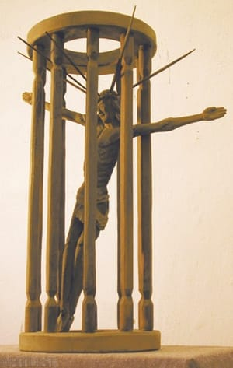
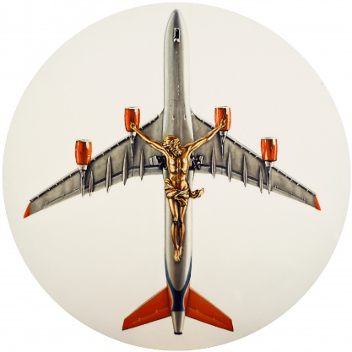
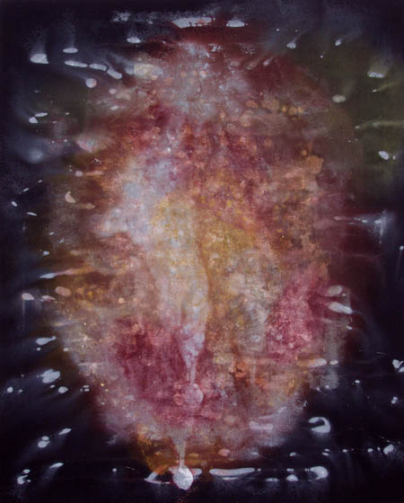
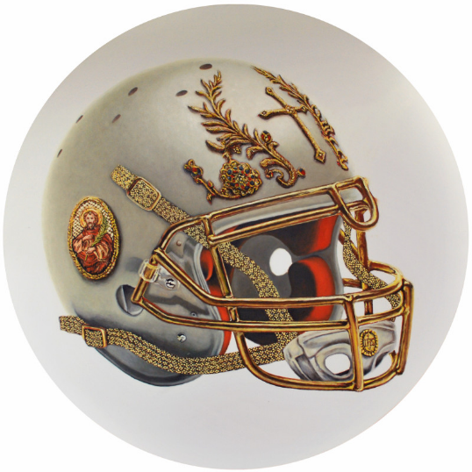
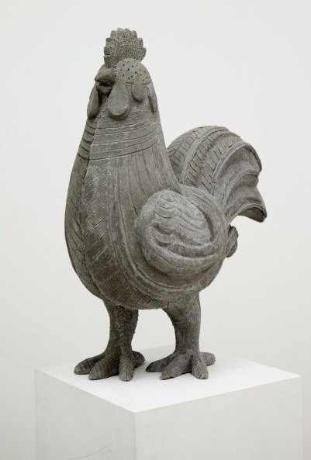
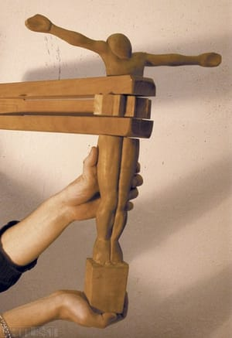
C*b
Ježek v kleci
Crucifix
Solaris
Kohout
Řehtačka
Helmet

Slide 22
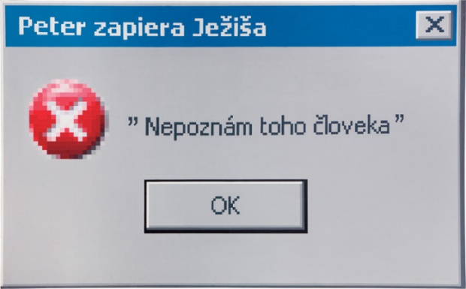
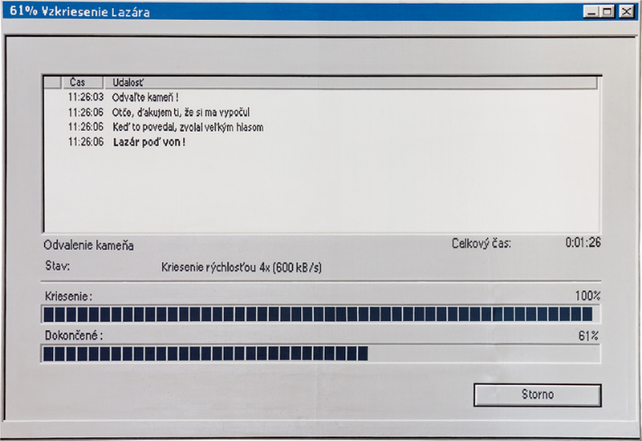
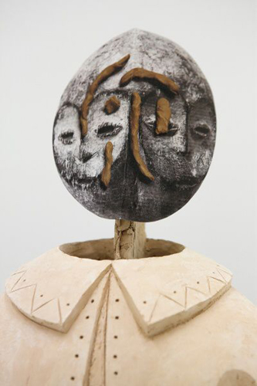
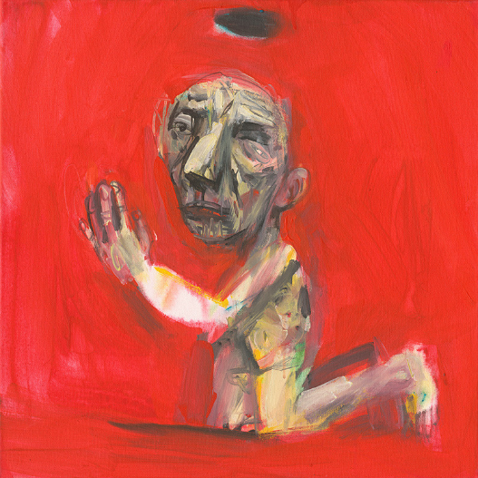
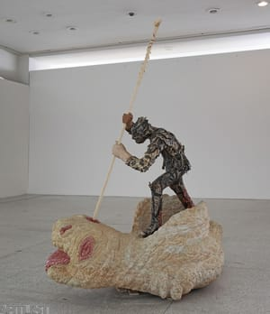
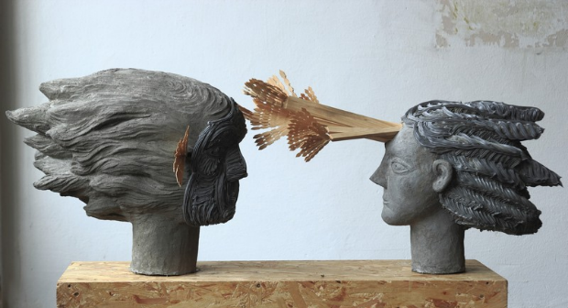
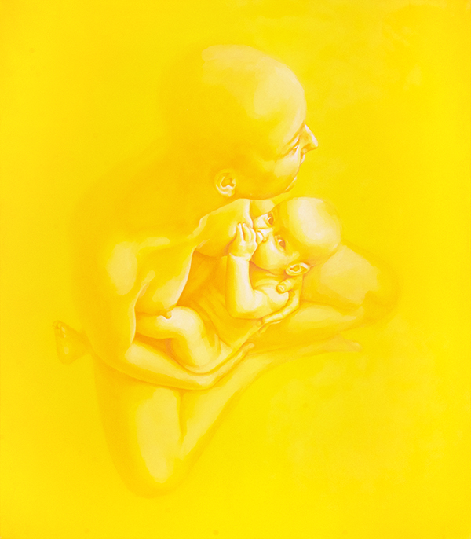
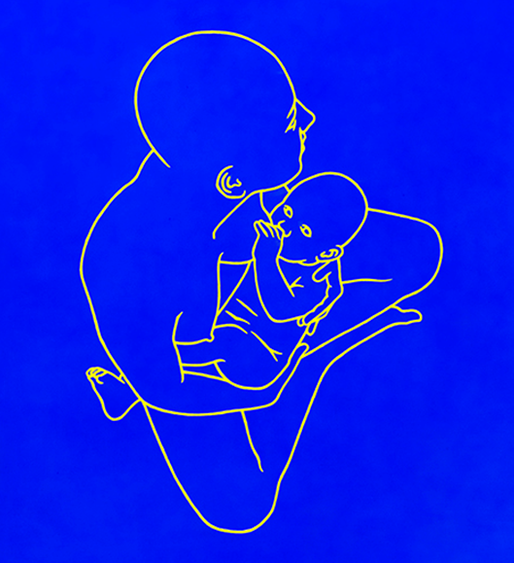
D*a
Peter zapiera Ježiša
Vzkriesenie Lazára
Padlý anděl
Svätý za dedinou 1
Andělský dialog
Dojčiaca madona
Madona lactans
Sv. Jiří

Slide 23
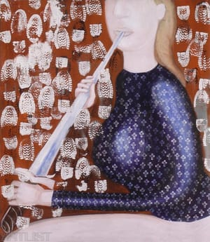
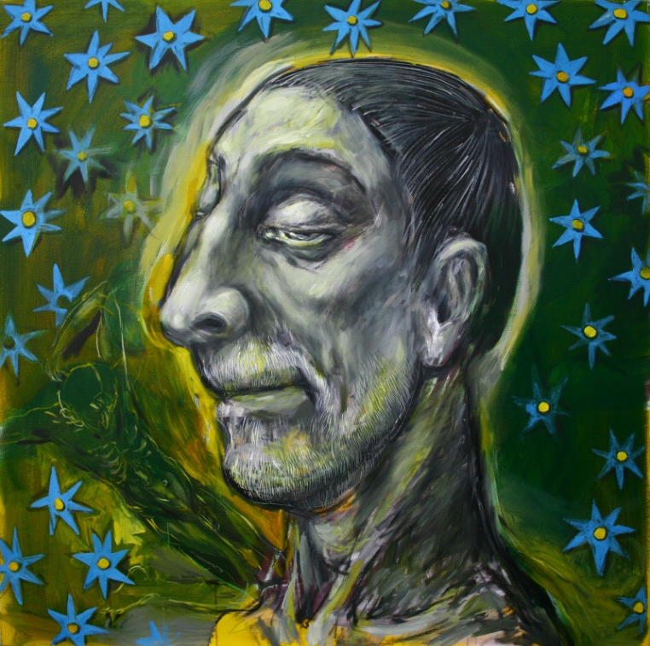
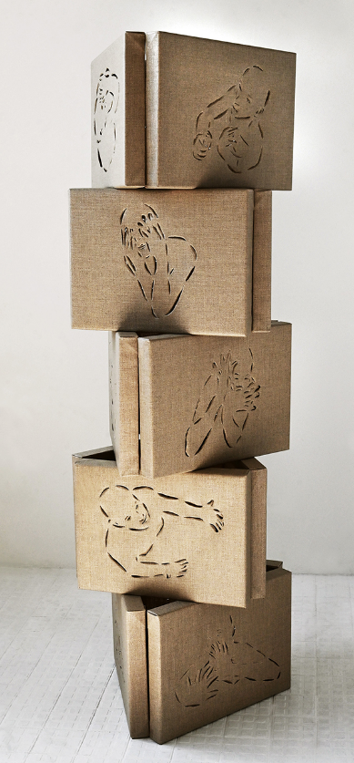
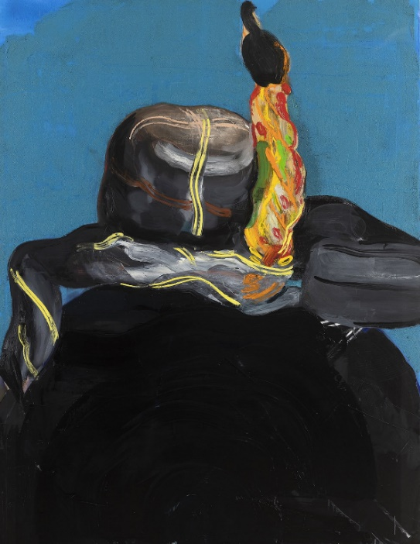
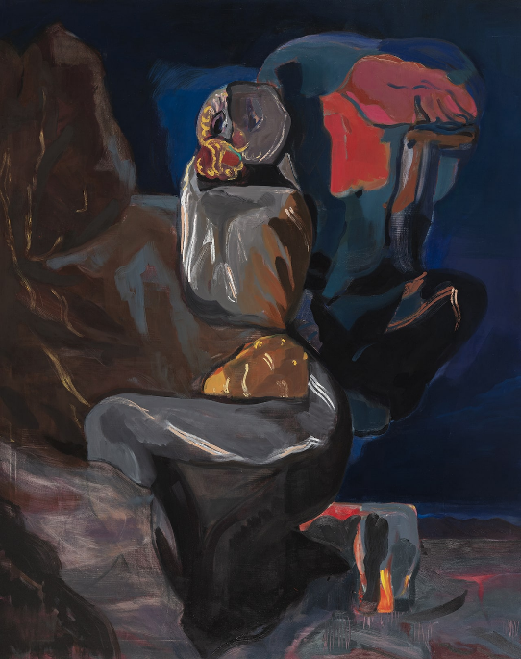
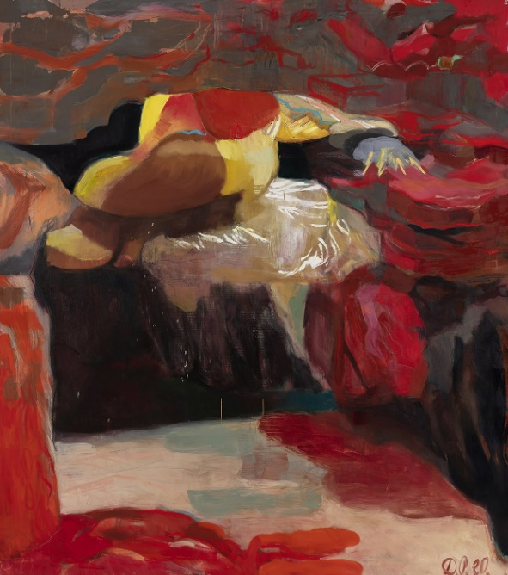
D*b
Sv. Kateřina
Judáš
Zranené plátno
Božské dítě
Mnich a démon
Job

Slide 24
Průvodní letáček a popisek
Forma:
Obsah:
Popiska:
V podobe skládačky (leporela).
Základné informácie o výstave, kurátorský text, životopisy vystavujúcich umelcov*kýň s portrétom, informácie o sprievodných podujatiach, fotografie některých vystavených děl.
Meno autora, Názov diela, rok vytvorenia, technika, provenience.
*Vytvořeno dle ukázkových popisek Domu umění, včetně fontu

Slide 25
Propagace a průvodní akce
Propagácia:
PR počas výstavy:
Vydanie tlačovej správy na webe Domu umění.
Propagácia formou plagátu v organizujúcich inštitúciách, zastávkach mestskej hromadnej dopravy, podnikoch.
Informačné posty na Facebooku, Instagrame organizujúcich inštitúcií.
Vytvorenie “udalosti” s pripomienkou na FB a IG Domu umění.
Príspevky na FB a IG Domu umění predstavujúce osobnosti a tvorbu vystavujúcich umelcov*kýň.
Týždeň pred vernisážou vydanie videopozvánky na FB a IG Domu umění.
Vytváranie pozvánok a “udalostí” na sprievodné podujatia na FB a IG Domu umění.

Slide 26
Otvorenie:
Sprievodné akcie Široká verejnosť:
Pre školy:
Diskusia:
Vernisáž 14/2/2024 | 18:00 Príhovor kurátorov, v rámci neho predstavenie autorov, prípitok.
Dve komentované prehliadky v priebehu trvania výstavy s kurátorom a umelcami (vybraný nie všetci).
Finisážová komentovaná prehliadka s kurátorom a umelcami (vybraný).
Po dohode budú možné súkromné didaktické prehliadky pre základné, stredné a inkluzívne školy a inštitúcie s galerijnou pedagogičkou. V rámci nich budú pripravené galerijnou pedagogičkou hravé náučné aktivity pre lepšie pochopenie tematiky výstavy a tvorby umelcov*kýň.
V priebehu výstavy bude usporiadaná diskusia s hosťom (Peter Megyesi) a vystavujucími umelcami, ktorý budú mať záujem sa na nej podieľať. Diskutovať budú o svojej tvorbe s kresťanskou tematikou, o ich pohnútkach a o súčasnej, miestami problematickej, sakrálnej vizualite s hosťom, ideálne kunsthistorikom, ktorý sa zaoberá sakrálnou tematikou v minulosti aj dnes.

Slide 27
Dekujeme za pozornost.

